Slide 1
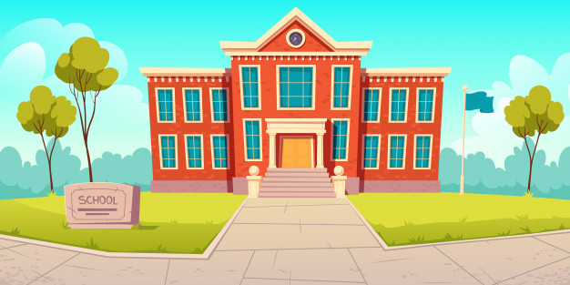
„Цар Константин“
Основна школа
„Цар Константин“

Slide 3
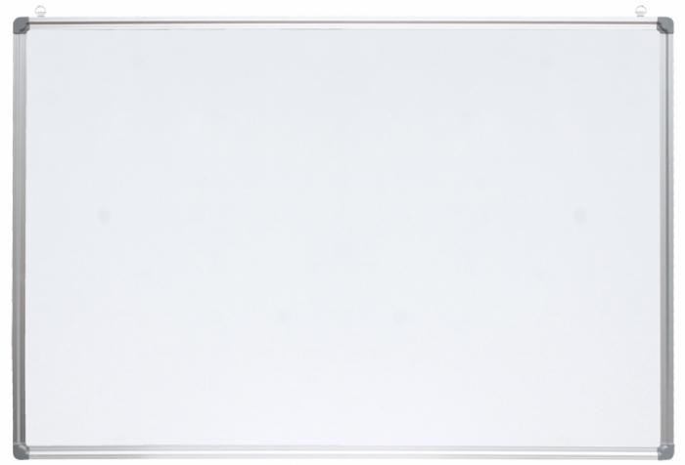
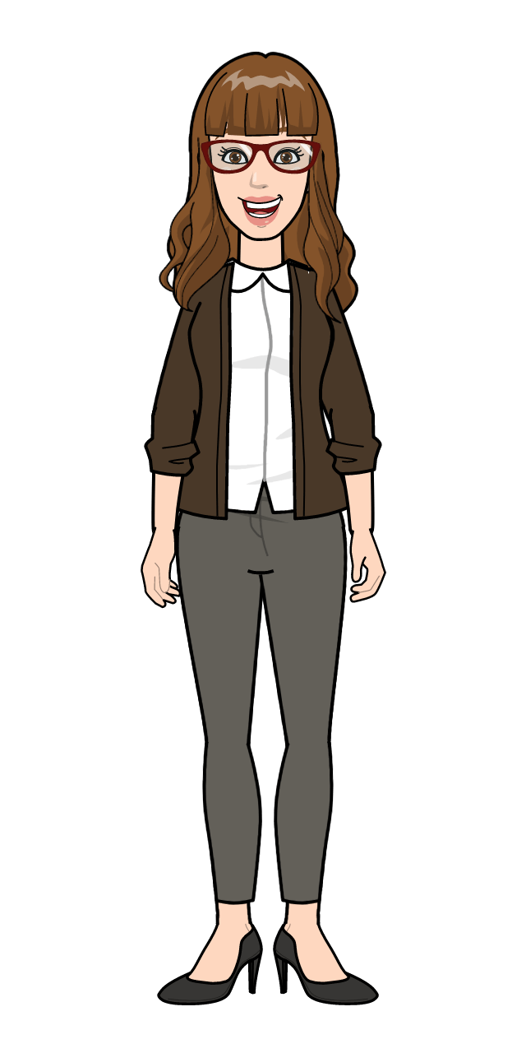
Добар дан,
децо!

Slide 4
Добар дан!
Добар дан!
Добар дан!
Добар дан!
Добар дан!
Добар дан!

Slide 5
Данас ћемо причати
о томе на који начин се можемо снаћи у простору...

Slide 6
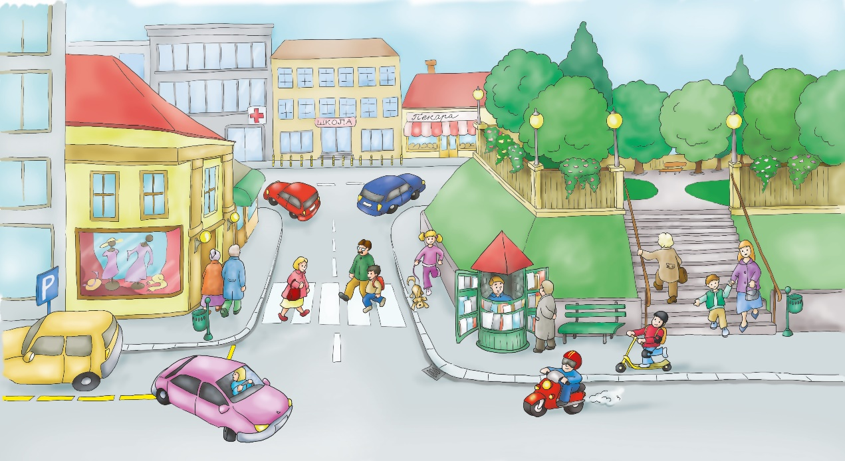
Какво насеље је представљено овом сликом?

Slide 7
Видимо на слици град.

Slide 8
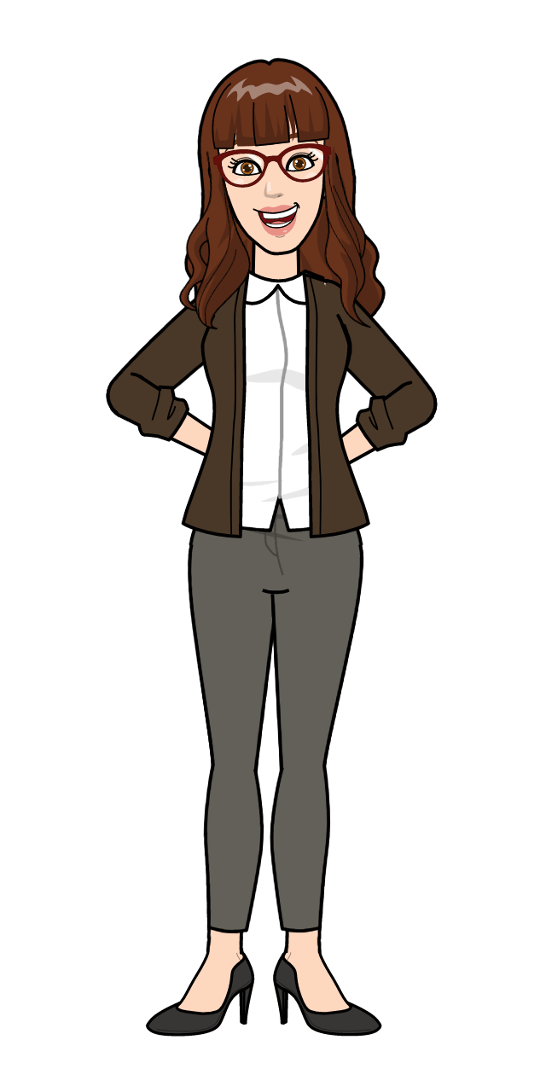
Тако је. Чега има више: кућа или зграда?

Slide 9
У граду има више зграда.

Slide 10
Одлично. Какве су улице, да ли има саобраћаја на њима?

Slide 11
Улице су широке, има аутомобила и пешака.

Slide 12
Браво. Који објекти су у том насељу?

Slide 13
...парк, бутик, пекара...
У граду су: школа, болница...

Slide 14
Одлично сте видели... Сада отворите ваше свеске и запишите наслов...

Slide 15
Сналажење у простору
Да се вратимо на слику...

Slide 16
Које је боје школска зграда?

Slide 17
Школска зграда је жуте боје.

Slide 18
Између којих објеката се налази школа?

Slide 19
Школа се налази између болнице и пекаре.

Slide 20
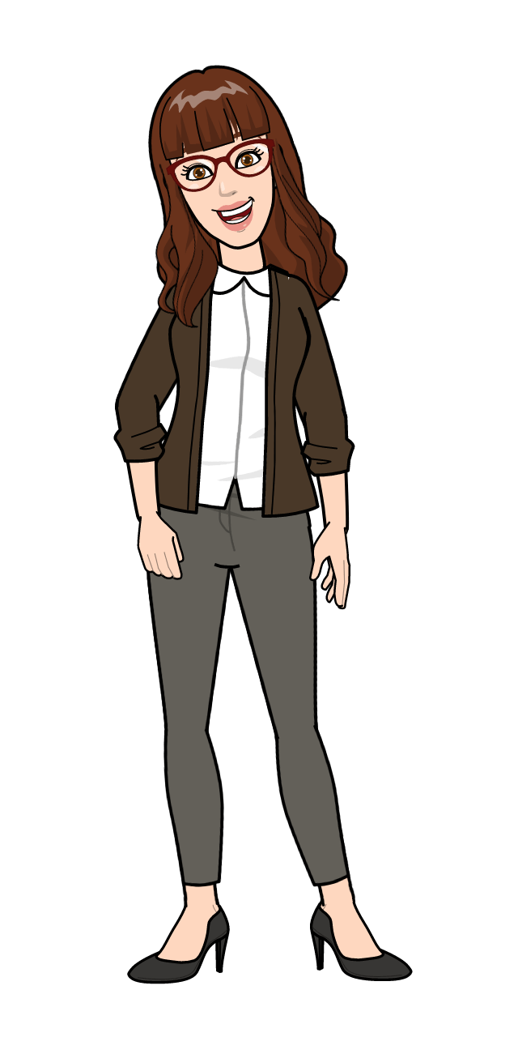
Свака част. Шта видите преко пута пекаре?

Slide 21
Преко пута пекаре налази се парк.

Slide 22
Да запишемо какви објекти могу бити...

Slide 23
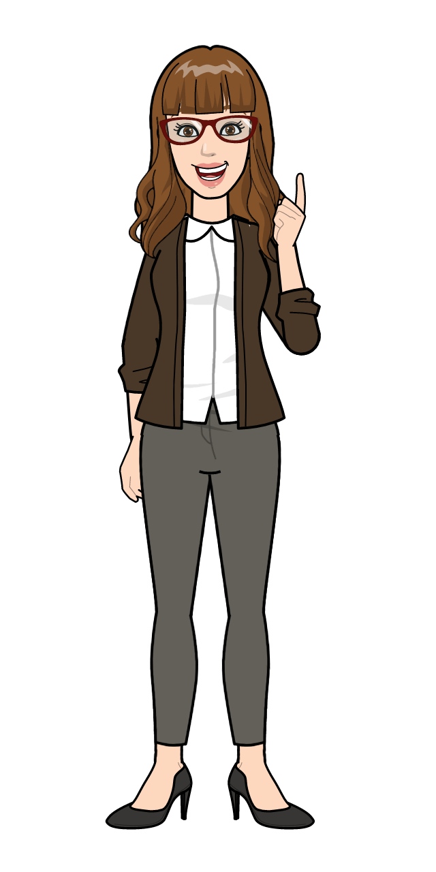
Да се вратимо на слику...
Сналажење у простору
Објекти могу бити: школа, болница, пошта, црква, пекара, споменик, позориште, библиотека и многи други.

Slide 24
На коју страну скреће црвени ауто, а где скреће плави ауто?

Slide 25
Плави ауто скреће надесно...
Црвени ауто скреће налево...

Slide 26
Браво! У ком смеру иде бака на степеништу, а у ком мајка са дететом?

Slide 27
Мајка са дететом иде надоле...
Бака иде нагоре...

Slide 28
Тако је. Куда је кренуо моториста, а куда дете на тротинету?

Slide 29
Моториста и дете на тротинету кренули су напред.

Slide 30
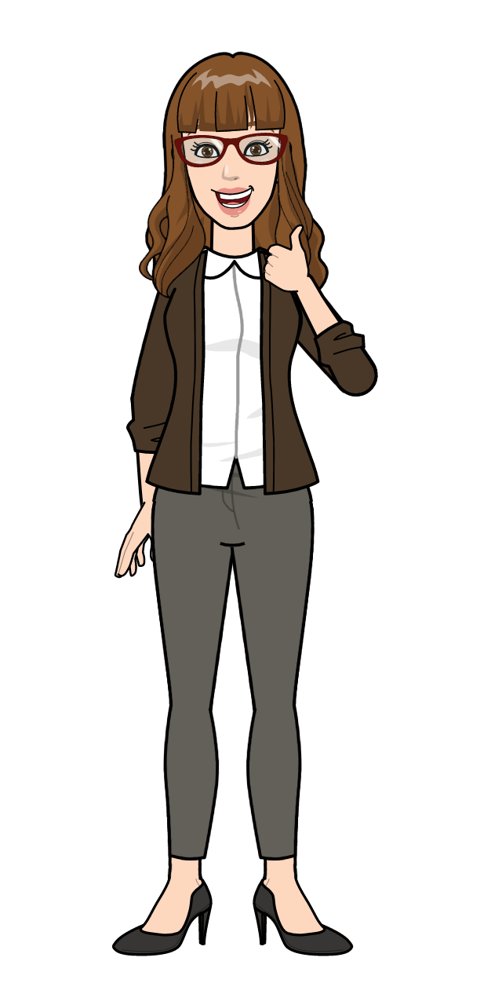
Браво за вас!

Slide 31
Сада запиши...
Сналажење у простору
Речи које нам помажу да ближе одредимо положај предмета или објекта су:
напред – назад;
лево – десно;
изнад – испод;
нагоре – надоле;
налево – надесно.

Slide 32
Ваш задатак је...
Сналажење у простору
Нацртај своју улицу са више детаља, радњи, објеката, људи, саобраћаја.

Slide 33
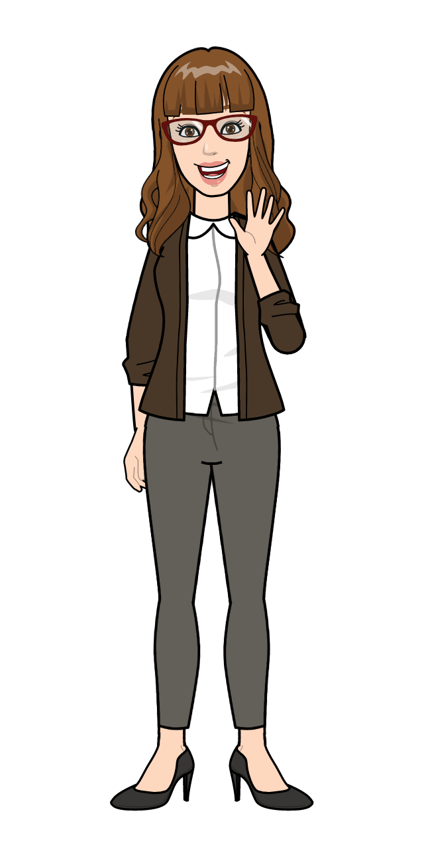
ДОВИЂЕЊА!
Сналажење у простору
учитељица Наташа

